Slide 1

Stijn Buiteman
Stephan Kok
Tamme Thijs

Slide 2
Introduction
Case
Mogelijke oplossingen
Simulated annealing

Slide 3
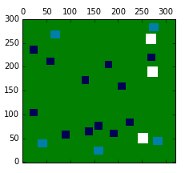
Case
Optimalisatie probleem: Max waarde vs Max vrijstand
3 situaties
3 soorten huizen
Verplichte vrijstand
Waarde van het huis
Meer vrijstand -> huis meer waard
20% water
Max 4 plekken
1:4

Slide 4
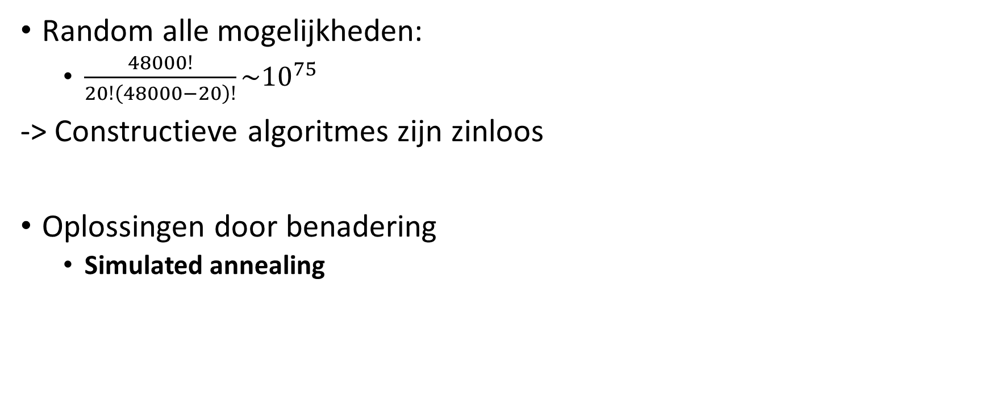
Mogelijke oplossingen
Random alle mogelijkheden:
$\frac{48000!}{20!\left(48000−20\right)!}\sim {10}^{75}$
-> Constructieve algoritmes zijn zinloos
Oplossingen door benadering
Simulated annealing

Slide 5
Simulated annealing
Niet convex; meerdere oplossingen
Vergelijkbaar met hill climbing
Maar accepteert ook verslechtering
Moet een stop voor zijn anders geen maximum
Kans op acceptatie verslechtering steeds kleiner
Gesimuleerd door daling temperatuur na elke sprong

Slide 6
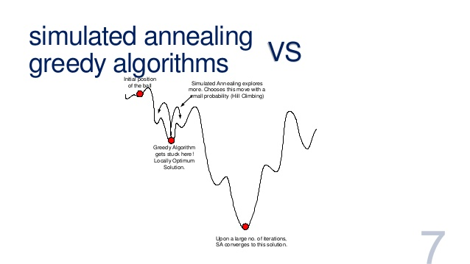
Voorbeeld

Slide 7
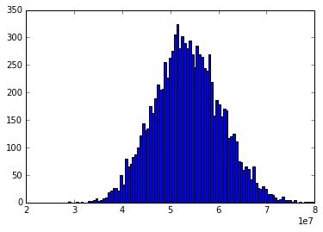
Verdeling
Max: 78.8 miljoen
Min: 28.8 miljoen
Normaal verdeeld

